Slide 1


Банковская система РФ
Учебная дисциплина БСРФ
Тема 1
Введение
Толстой Александр Иванович
к.т.н., доцент
Заведующий кафедры «Информационная безопасность банковских систем»
НИЯУ МИФИ,
Москва, сентябрь 2024

Slide 2
БСРФ Введение
1.Место дисциплины в учебном плане магистерской программы
Направление подготовки: 10.04.01 – «Информационная безопасность»
Квалификация: магистр
Магистерская программа:
«Информационно-аналитическое обеспечение финансового мониторинга» (каф.75).
Форма обучения: очно-заочно (дистанционно)
Семестр: 1
Структура дисциплины: лекции – 16 учебных часов;
практические занятия (семинары) – 16
самостоятельная работа – 40
Всего 72 учебных часа
Контроль: зачет

Slide 3

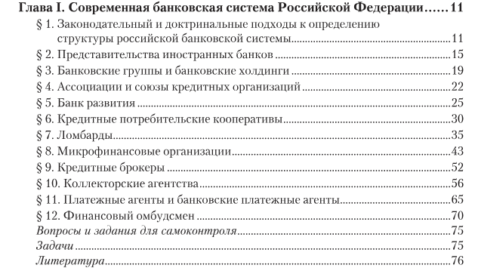
БСРФ Введение
1.2. Структура и содержание дисциплины (начало)
Введение

Slide 4
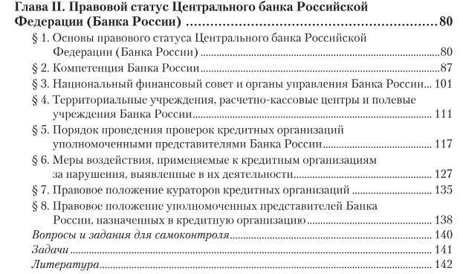
БСРФ Введение
1.2. Структура и содержание дисциплины (продолжение)
Введение

Slide 5
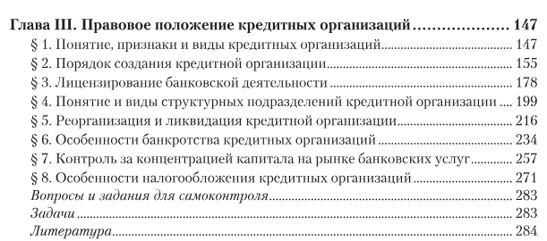
БСРФ Введение
1.2. Структура и содержание дисциплины (окончание)

Slide 6
БСРФ Введение
1.3. Порядок освоения дисциплины
1.Дистанционное обучение (2-7 недели)
Освоение электронного образовательного курса (ЭОК) «Современная банковская система РФ» с использованием системы дистанционного обучения
ЭОК содержит лекционный материал.
2. Самостоятельная работа (2-8 недели)
Выполнение домашнего задания
Тема домашнего задания:
Описание <объект национальной платежной системы >
В части места объекта в банковской системе РФ и его основных бизнес процессов
2. Участие в семинарских занятий (начиная с 9-ой недели):
Выступление с презентацией результатов выполнения домашнего задания

Slide 7
БСРФ Введение
1.3. Порядок освоения дисциплины
1.Дистанционное обучение
Освоение электронного образовательного курса (ЭОК) «Современная банковская система РФ» с использованием системы дистанционного обучения
ЭОК содержит лекционный материал.
Адрес системы дистанционного обучения:
https://urait.ru
Порядок действий:
1.Администратору системы передан список группы с указанием адресов e-mail/
2.Студенты должны получить на почту приглашение в систему
3.Войти в систему и зарегистрироваться с указанием места обучения
4.Получить доступ к ЭОК по его названию.
5.Изучить ЭОК.
6.Пройти тестирование по каждому разделу.
7.Результаты тестированию отправить по адресу AITolstoj@mephi.ru

Slide 8
БСРФ Введение
1.4. Виды контроля знаний
Текущий контроль:
контроль активности в системе дистанционного обучения
контроль посещения практических (семинарских) занятий;
фиксация активности во время практических (семинарских) занятий;
выполнение домашнего задания.
Промежуточный контроль - 1 (ЭОК):
зачет с оценкой*(8-ая неделя)
Промежуточный контроль - 2 (защита ДЗ):
зачет с оценкой*(16-ая неделя)
Итоговый контроль (интегральная оценка):
зачет* (17-ая неделя)
* - в виде сдачи тестов в системе дистанционного обучения

Slide 9
БСРФ Введение
1.5. Выполнение ДЗ Темы ДЗ:
№ | Тема
1 | Банки и их роль в системе ПОД/ФТ
2 | Роль Банка России в системе ПОД/ФТ
3 | Роль кредитных банковских организаций в системе ПОД/ФТ
4 | Роль кредитных небанковских организаций в системе ПОД/ФТ
5 | Роль филиалов и представительств иностранных банков в системе ПОД/ФТ
6 | Роль специализированных банков в системе ПОД/ФТ (Сберегательные банки, Инвестиционные банки, Ипотечные банки)
7 | Роль международных банков в системе ПОД/ФТ
8 | Роль банков внешнеэкономической деятельности системе ПОД/ФТ
9 | Национальная платежная система и система ПОД/ФТ Комментарии к Федеральному закону от 27 июля 2011 г. № 161-ФЗ «О национальной платежной системе»
10 | Взаимодействие организаций банковской системы РФ с международными финансовыми организациями в рамках системы ПОД/ФТ
11 | Нормативная база, регулирующая деятельность организаций банковской системы РФ в рамках системы ПОД/ФТ
12 | Взаимодействие организаций банковской системы в рамках системы ПОД/ФТ

Slide 10
БСРФ Введение
1.5. Выполнение ДЗ Темы ДЗ:
№ | Тема
13 | Взаимодействие организаций банковской системы с Росфинмониторингом в рамках системы ПОД/ФТ
14 | Международное сотрудничество в области ПОД/ФТ: аспекты банковской деятельности
15 | Регулирование финансового рынка и система ПОД/ФТ
16 | Взаимодействие национальной системы ПОД/ФТ с Банковской системой РФ.
17 | Банковский надзор и система ПОД/ФТ
18 | Организации банковской системы РФ и первичный финансовый мониторинг
19 | Меры по предотвращению использования коммерческих банков как инструмента обналичивания денежных средств
20 | Банки – призраки. Меры борьбы.
21 | Банковский надзор и система ПОД/ФТ в <…стране…>
22 | Особенности выявления и пресечения подозрительных операций, связанных с выводом денежных средств за рубеж, в российских коммерческих банках
23 | Свободная тема
24 | Свободная тема
Литература (основная):
1. Зубков В.А., Осипов С.К. РФ в международной системе противодействия легализации (отмыванию) преступных доходов и финансированию терроризма. - М.: Изд.Дом «Городец», 2006.-752 с.

Slide 11
БСРФ Введение
1.5. Выполнение ДЗ
Порядок выполнения домашних заданий:
1.Анализ темы ДЗ. Определение цели выполнения ДЗ. Определение задач, которые необходимо решить для достижения поставленной цели. Определение плана выполнения ДЗ.
2.Определение перечня нормативных и правовых источников информации
3. Защита темы домашнего задания (выступление на практическом занятии с презентацией, согласование с преподавателем плана выполнения ДЗ и списка нормативных и правовых источников информации ).
4.Проведение сравнительного анализа нормативных и правовых источников информации.
5.Составление перечня терминов ( их определений), используемых при выполнении ДЗ.
6.Решение задач ДЗ в соответствии с планом.
7.Подготовка презентации с основными результатами выполнения ДЗ.
8.Защита результатов выполнения ДЗ на практическом занятии (выступление с докладом).
9.Подготовка отчета и сдача его преподавателю (в электронном и бумажном виде).
10.Помещение отчета (презентации) на сайте pdf.mephi.ru

Slide 12
БСРФ Введение
1.5. Выполнение ДЗ
Структура отчета ДЗ:
Введение
Анализ темы ДЗ. Определение цели выполнения. Определение задач, которые необходимо решить для достижения поставленной цели. Определение плана выполнения ДЗ.
1.Нормативная и правовая база выполнения домашнего задания.
Определение перечня нормативных и правовых источников информации. Сравнительный анализ нормативных и правовых источников информации.
2.Термины и определения
3.Описания результатов выполнения ДЗ
Заключение (перечень основных результатов, выводы).
Список использованных информационных источников.
Приложение: Презентация.
Примечание:
отчет по ДЗ выполняется в соответствии с требованиями стандарта на оформление отчетов НИР;
преподавателю сдается отчет в бумажном и электронном виде.

Slide 13

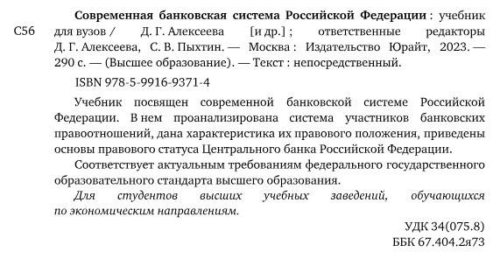
БСРФ Введение
1.6. Рекомендуемая литература
Учебная литература:
1. Современная банковская система Российской Федерации : учебник для вузов / Д. Г. Алексеева [и др.] ; ответственные редакторы Д. Г. Алексеева, С. В. Пыхтин. — Москва : Издательство Юрайт, 2023. — 290 с. — (Высшее образование). — ISBN 978-5-9916-9371-4. — Текст : электронный // Образовательная платформа Юрайт [сайт]. — URL: https://urait.ru/bcode/513702 (дата обращения: 02.09.2024).

Slide 14
МоИБ Введение Тема 1
Типовая форма
презентации отчета ДЗ

Slide 15


НИЯУ МИФИ
Кафедра 44
«Информационная безопасность банковских систем»
Домашнее задание
по дисциплине «Банковская система Российской Федерации»
Тема:
«_______________________________________________»
Выполнил: студент гр. М24-705 И.О. Фамилия
Преподаватель Зав. каф.44 А.И. Толстой
Москва, 2024

Slide 16
Цели и задачи выполнения домашнего задания
Цели:
………………………………………………… (в соответствии с темой ДЗ).
Получение практических навыков поиска и анализа информации, постановки и выполнения задач, формирования обоснованных выводов, подготовки отчета и публичной защиты результатов выполнения задания.
Задачи:
1.Подбор и анализ информационных источников.
2.Подготовка перечня терминов и определений.
3.
4.
5.
…………..

Slide 17
Цели и задачи выполнения домашнего задания
Цели:
………………………………………………… (в соответствии с темой ДЗ).
Получение практических навыков поиска и анализа информации, постановки и выполнения задач, формирования обоснованных выводов, подготовки отчета и публичной защиты результатов выполнения задания.
Задачи:
1.Подобрать информационные источники.
2. Провести анализ информационных источников.
3.Подготовитька перечень терминов и их определений.
4.
5.
6.
…………..
Ожидаемые результаты:
1.Перечень информационных источников.
2. Результаты анализа информационных источников.
3.Перечень терминов и их определений.
4.
5.
6.
…………..

Slide 18
1.Основные информационные источники выполнения ДЗ (фрагмент)
[1]
[2]
[3]
-------------------------------------

Slide 19
2.Результаты анализа информационных источников выполнения ДЗ (фрагмент)
1.
2.
3.
-------------------------------------

Slide 20
3.Основные термины и их определения
(фрагмент)
Термин – определение [ … ]
Термин – определение [ … ]
--------------------------------------------------
Термин – определение [ … ]

Slide 21
N. Задача ДЗ
Обзор вариантов выполнения конкретной задачи ДЗ
Источник: […]

Slide 22
Результаты выполнения домашнего задания
1.
2.
.
.
.
.
N.

Slide 23
Благодарю за внимание!
Толстой Александр Иванович
AITolstoj@mephi.ru

